Slide 1
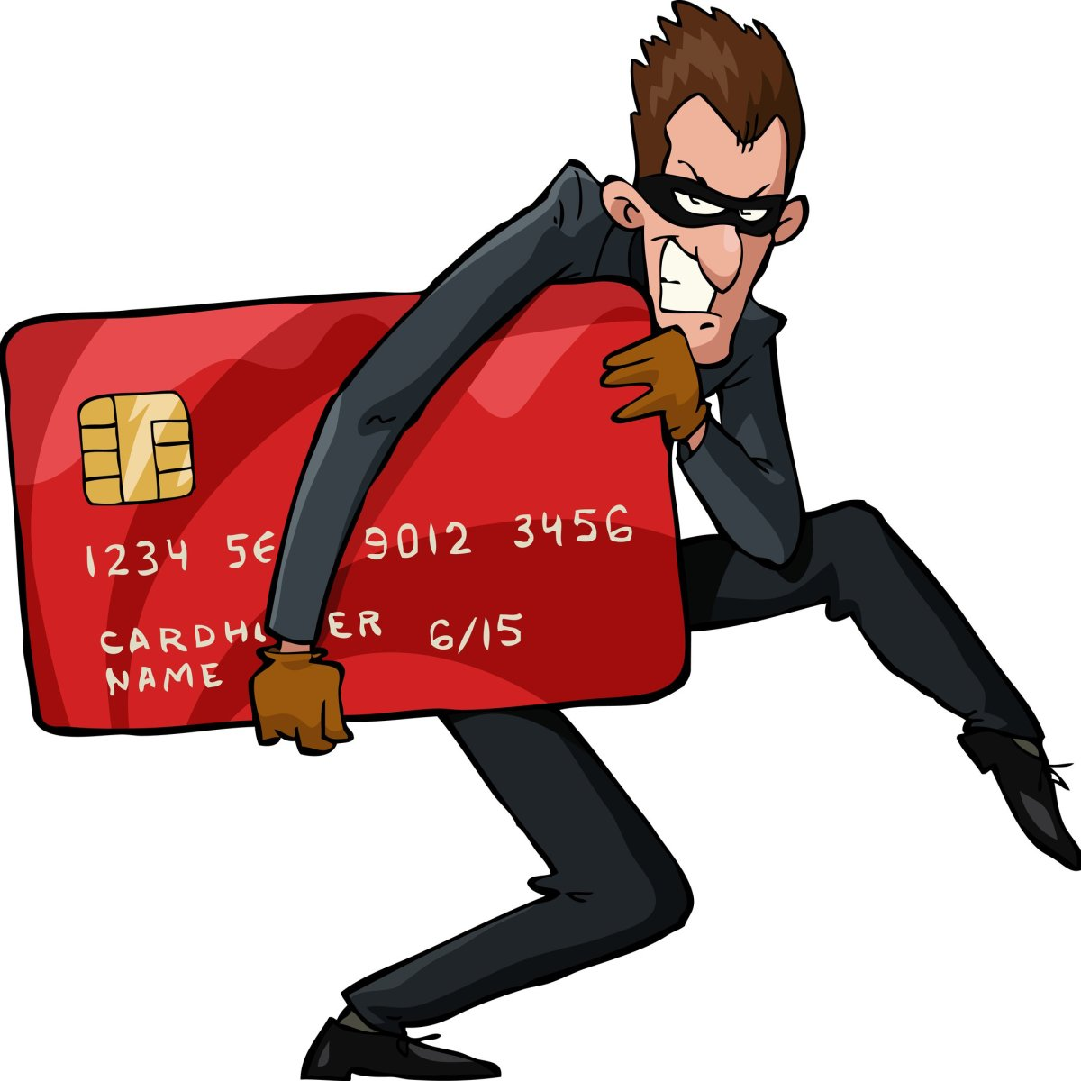
Кибермошенники:
Как не стать добычей в цифровом лесу?
Краткий гайд по выживанию для студента

Slide 2
Кибермошенничество — обман с использованием компьютерных и интернет-технологий
Целью кибермошенничества является хищение чужого имущества и конфиденциальных данных, обман и злоупотребление доверием пользователей.
! за 7 месяцев 2025 года мошенники выманили у жителей Республики Татарстан свыше
3 млрд руб.
более 17 тыс. преступлений совершенно с использованием информационно-телекоммуникационных технологий

Slide 3
Дроппинг - схема, при которой мошенники нанимают подставных лиц («дропов») для анонимного обналичивания или перевода украденных денег.
Методы вовлечения
Чем это грозит
⚖️ Уголовная ответственность за пособничество в отмывании средств
(ст. 174 УК РФ).
💸 Блокировка счетов и невозможность получить кредит.
🔒 Потеря собственных денег, если мошенники получат доступ к вашим счетам.
💼 Под видом «удаленной работы»: Легкий заработок за транзакции («оператор», «менеджер по выводу средств»).
🤝 «Помощь другу»: Просьба получить деньги на свою карту «для бизнеса» и перевести дальше.
💍 «Знакомства для серьезных отношений»: Вас просят получить деньги на карту под эмоциональным предлогом.
Целью кибермошенничества является хищение чужого конфиденциальных данных, обман и злоупотребление доверием пользователей.

Slide 4
Правила безопасности
Никогда не используйте свои карты и счета для чужих финансовых операций.
Избегайте «легких» денег. Честный заработок не требует перевода денег через ваши карты.
Не верьте незнакомцам (и даже знакомым), которые просят о финансовых услугах, даже под эмоциональным предлогом.
Помните: Если предложение работы звучит слишком хорошо, чтобы быть правдой, — это ловушка.

Slide 5
Дипфейки - технология искусственного интеллекта, которая позволяет создавать поддельные фото, аудио и видео, где человек говорит или делает то, чего не было в реальности.
Цель мошенников
Ключевые признаки дипфейка
🗣️ Неестественная мимика:
Движения губ не совсем синхронны с речью.
👁️ Проблемы с глазами:
Редкое моргание, «стеклянный» взгляд.
📷 Артефакты изображения:
Размытость на стыке лица и фона, странные тени.
🎙️ Голос:
Механическое звучание, нет эмоциональных оттенков.
Вымогательство денег: Видеозвонок от «родственника» с просьбой срочно перевести деньги из-за проблем.
Компрометация репутации: Создание компрометирующих видео для шантажа.
Фейковые новости: Распространение ложных заявлений от лица публичных людей.
Целью кибермошенничества является хищение чужого конфиденциальных данных, обман и злоупотребление доверием пользователей.

Slide 6
Как защититься?
Кодовое слово: Договоритесь с близкими на экстренный случай.
Проверяйте источник: Не верьте срочным просьбам по видеосвязи. Положите трубку и перезвоните сами на известный номер.
Внимание к деталям: Присмотритесь к видео — выявляйте несовершенства.
Критическое мышление: Задайте вопрос, ответ на который знает только настоящий человек.

Slide 7
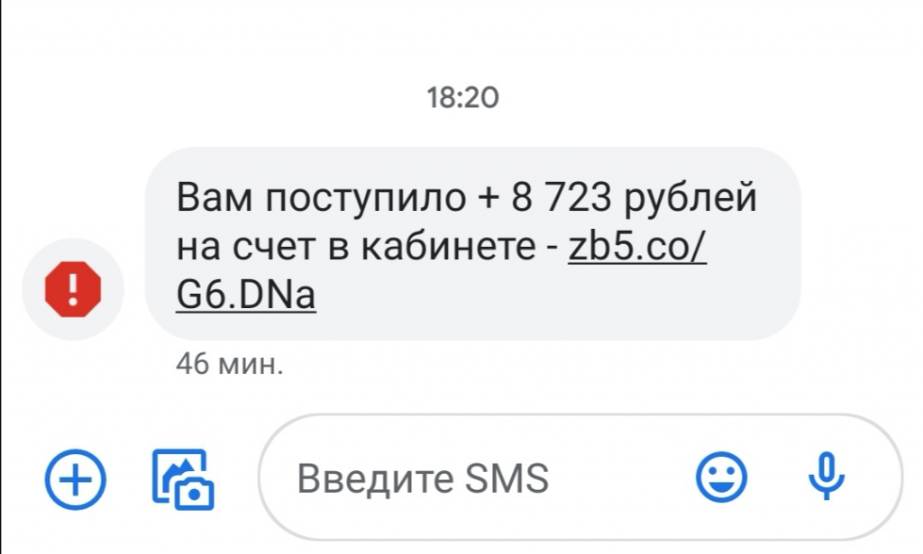
Проверьте себя!
Поднимите руку, если вам хотя бы раз приходило сообщение о подозрительном заказе, блокировке карты или выигрыше айфона, о котором вы не помните?

Slide 8
Почему студенты — лакомая цель?
Вы активны в сети
(соцсети, онлайн-покупки, доставки)
Часто ищете подработки и скидки
Кажется, что у вас мало денег, чтобы у вас красть
(Это миф! Крадут не только деньги, но и данные, и доступы)

Slide 9
Основные опасности: узнайте врага в лицо
«Мама, это я!»:
СМС/сообщение в мессенджере от «знакомого» с просьбой срочно перевести деньги. (Психология: паника, доверие)
«Вам полагается выплата/штраф!»:
звонок от «банка» или «полиции».
(Психология: авторитет, страх)
«Вкусная приманка»:
Фейковый магазин с огромными скидками, поддельная страница доставки еды или подложный сайт для оплаты проезда. (Психология: жадность, спешка)

Slide 10
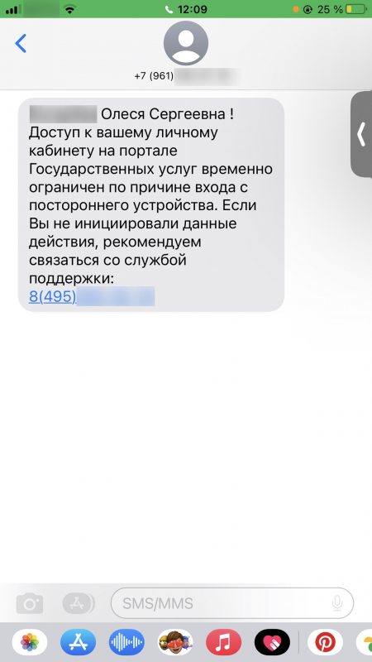
Как это работает?
Создана искусственная ситуация («доступ ограничен»).
Поддельный номер телефона.
Номер отправителя — мобильный, а не официальный короткий номер.

Slide 11
Ваш цифровой иммунитет
Пауза — лучший союзник. Никакой спешки. Перезвоните по официальному номеру из приложения банка/справочника.
Доверяй, но проверяй (ссылку). Наведи курсор на ссылку, чтобы увидеть настоящий адрес. Ищи HTTPS и правильное название сайта.
Включай «параноика». Банк НИКОГДА не просит переводить деньги на «страховой счет» и дистанционно не устанавливает софт.

Slide 12


Slide 13
Что делать, если всё же попались?
Немедленно позвонить в свой банк и заблокировать карту.
Написать заявление в банк о несанкционированной операции (**оспорить перевод можно!).
Поменять пароли от всего, что связано с деньгами (почта, банк-приложения).

Slide 14
Настрой раз и навсегда
Включи двухфакторную аутентификацию (2FA) везде, где можно.
Придумай сильные уникальные пароли (или используй менеджер паролей).
Настрой уведомления о всех операциях по карте в смс/мессенджере.

Slide 15
Настрой раз и навсегда
Включи двухфакторную аутентификацию (2FA) везде, где можно.
Придумай сильные уникальные пароли (или используй менеджер паролей).
Настрой уведомления о всех операциях по карте в смс/мессенджере.

Slide 16
Запомни главное!
Мошенники играют на твоих эмоциях — включай голову.
Никто не защитит твои деньги и данные лучше, чем ты сам.
Будь не жертвой, а осознанным пользователем.

Slide 17
Вопросы?
Куратор академической группы
Заместитель директора/декана
по воспитательной и социальной работе
Юридический центр ППОС КФУ
Юридическая клиника Юридического факультета
Отдел организации патриотического воспитания и профилактики правонарушений Департамента по молодежной политике

Slide 18
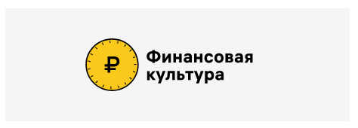






Полезные материалы

Slide 19
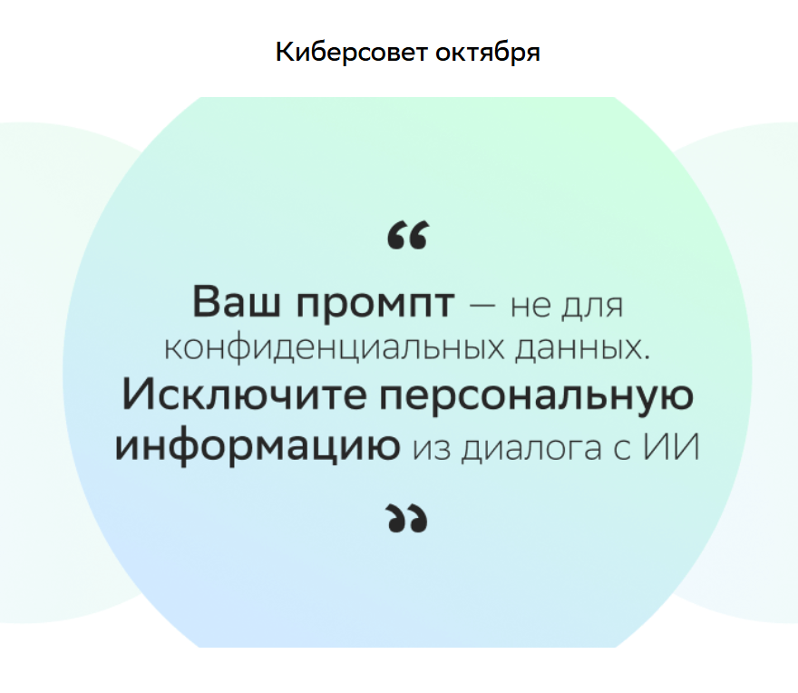

Кибермошенничество: противодействие новым угрозам (брошюра Банка России)

